Slide 1
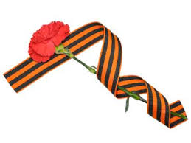

Slide 2
Презентация посвящённому 75-летию Победы « Мы помним, мы гордимся!»

Slide 3
9 мая 2020 года в 75 раз прогремит салют Победы. А в памяти народной и поныне живы безмерные страдания военных лет и безмерное мужество народа. День 9 мая 1945 года знает весь мир. Наша страна шла к этому дню 4 года.

Slide 4
Последним мирным днём 1941 года была суббота. После обычной трудовой недели миллионы советских людей отправились отдыхать. Лишь продолжали дышать жаром домны, дымили трубы, безостановочно работающих предприятий, по железным дорогам мчались грузовые и пассажирские поезда... Тишину наступившей ночи, по-летнему тёплой, благоухающей, во многих городах и сёлах нарушали счастливые голоса молодых людей, праздновавших своё вступление во взрослую жизнь…

Slide 5
22 июня 1941 года
Воскресное утро выдалось солнечным, тёплым, тихим. Но вдруг в мирную тишину ворвался из уличных репродукторов тревожный громкий голос:
Германские войска без предупреждения напали на нашу страну.
ВОЙНА!

Slide 6
Вся страна поднялась. Встали все, кто мог держать в руках оружие, кто мог защищать Родину. Вчерашние школьники осаждали военкоматы, просились на фронт, прибавляя себе год-два. И уходили, чтобы не вернуться. В ходе Великой Отечественной войны наша армия провела шесть гигантских битв и около 40 крупных наступательных операций.

Slide 7
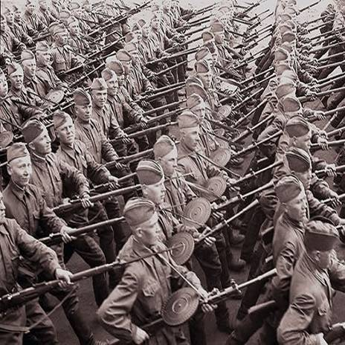
Тысячи мужчин в возрасте от 23 до 36 лет уходили на фронт.

Slide 8
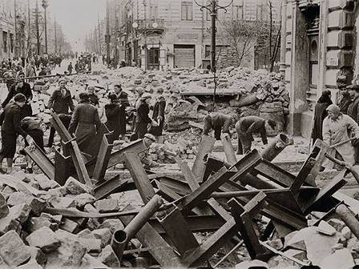
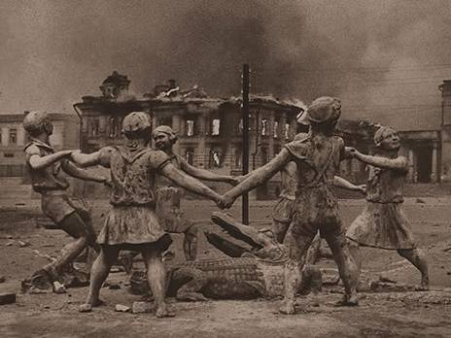
Немцы старались разрушить наши города, сёла, мосты. Они с самолётов днём и ночью бомбили наши города.

Slide 9
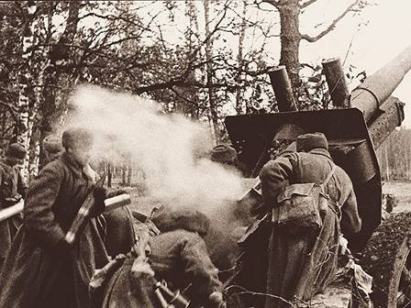
Война... Суровее нет слова. Война... Печальнее нет слова. Война... Священнее нет слова В тоске и славе этих лет, И на устах у нас иного Ещё не может быть … и нет…

Slide 10
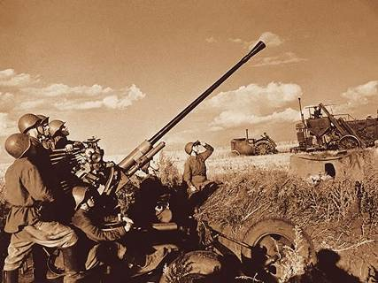
Начались кровопролитные бои за освобождение нашей Родины

Slide 11
ПЕРВЫЕ МЕСЯЦЫ ВОЙНЫ В первые месяцы войны наша Армия отступала. К 10 июля немцы уже захватили Прибалтику, Белоруссию, Молдавию, большую часть Украины. За три недели наши войска потеряли 3500 самолетов, 6000 танков, более 20000 орудий и минометов. Много погибло наших солдат.

Slide 12
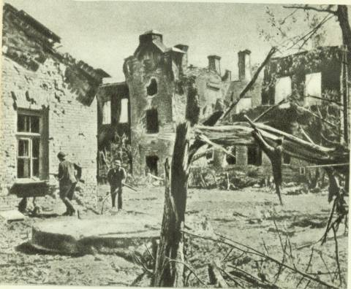
БРЕСТСКАЯ КРЕПОСТЬ
Напала фашистская нечисть – Нет вражеским танкам числа. Сражается Брестская крепость Под шквалом литого свинца!

Slide 13
БИТВА ПОД МОСКВОЙ
Штыки от стужи побелели, Снега мерцали синевой. Мы, в первый раз надев шинели, Сурово бились под Москвой. Безусые, почти что дети, Мы знали в яростный тот год, Что вместо нас никто на свете За этот город не умрет.

Slide 14
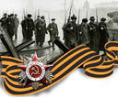
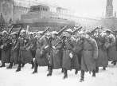
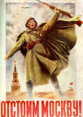
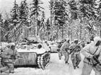
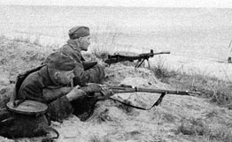
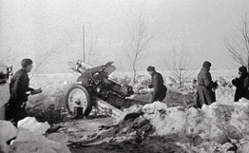
Битва за Москву

Slide 16
БЛОКАДА ЛЕНИНГРАДА
8 сентября 1941 года гитлеровцам удалось замкнуть блокадное кольцо вокруг Ленинграда. Началась блокада города, самая длительная и чудовищная в мировой истории. 900 дней и ночей длилась она.
БЛОКАДА. Нам, живущим, не понять, Что чувствовал ребёнок, угасая, Везя на санках умершую мать И губы от бессилия кусая…

Slide 17
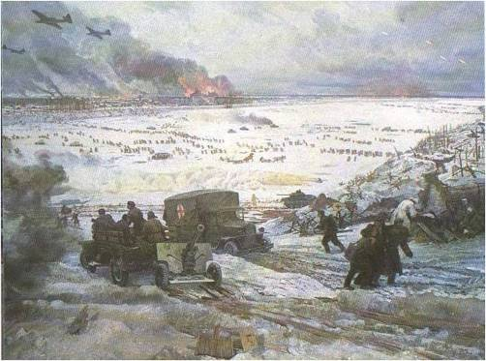
900 дней
блокады
Ленинграда

Slide 18
СМОЛЕНСКОЕ СРАЖЕНИЕ
Героически сражались с врагом наши воины у Смоленска. Самые славные участники Смоленского сражения – 4 дивизии – первыми получили звание Гвардейских.
От каждого камня здесь мужеством веет, Дней наших и дней старины. И если ты хочешь быть духом сильнее, Побудь у Смоленской стены.

Slide 19
СТАЛИНГРАДСКАЯ БИТВА Сталинградская битва была самой ожесточённой из всех битв ВОВ. Защитники Сталинграда были сильнее смерти. В зареве пожарищ, в несмолкаемом грохоте разрывов они сражались за каждый дом, за каждый этаж целых 200 дней, и они победили. Открытые степному ветру, Дома разбитые стоят. На шестьдесят два километра В длину раскинут Сталинград.

Slide 20
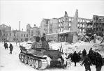
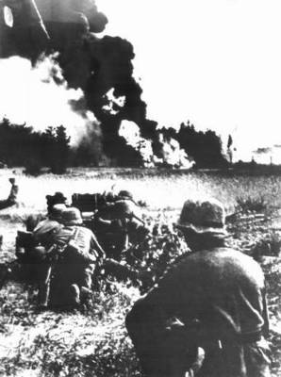
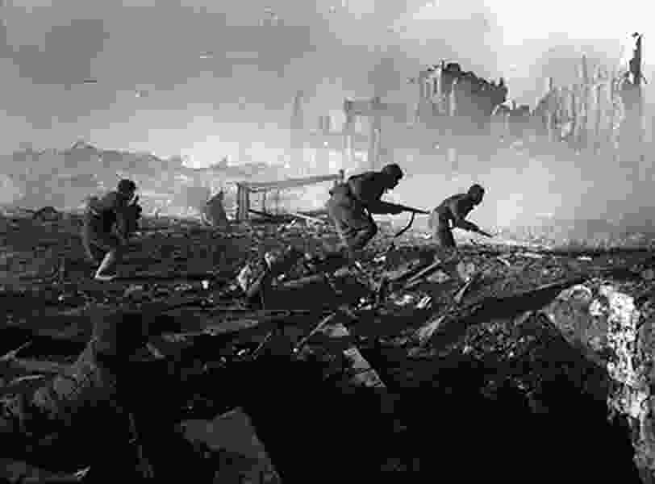
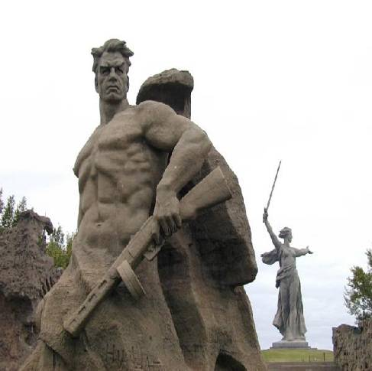
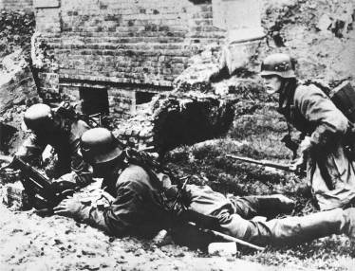
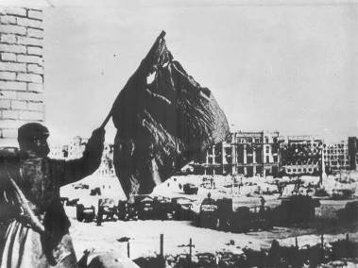
Битва за
Сталинград

Slide 21
КУРСКАЯ БИТВА
Крупнейшая битва под Курском гремела,
Стояли все насмерть в жестоком бою,
Земля от ударов и взрывов немела,
И миллионы смешались в строю:
И самолеты, и минометы,
Тысячи танков и крики людей.
Все было там - в сорок третьем,
Сорок девять дней и ночей.
Горела земля, взрывались снаряды,
Танкисты рвались на запад - вперед!

Slide 22
5 июля 1943 года состоялась одна из величайших битв Великой Отечественной войны – битва на Курской дуге

Slide 23
В ТЫЛУ Победа ковалась не только на фронте, но и в тылу. Тысячи людей самоотверженно трудились на заводах и колхозных полях, обеспечивая защитников вооружением и продуктами. К станкам и машинам встали женщины, старики и подростки. Учёные создавали образцы вооружения и боевой техники, которая превосходила технику врага.

Slide 24
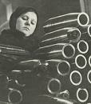
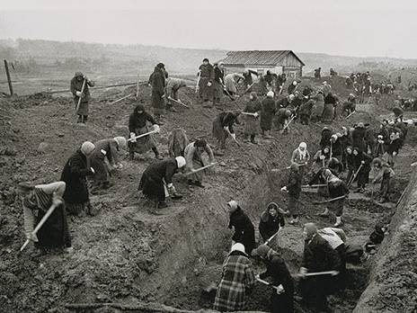

Slide 25
БИТВА ЗА БЕРЛИН Предстояла последняя решающая битва – за Берлин. Несмотря на все усилия немцев, 1 мая 1945 года над рейхстагом взметнулось Знамя Победы, а поздним вечером 8 мая был подписал акт о безоговорочной капитуляции Германии.

Slide 26
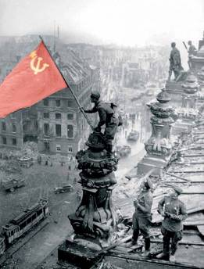

Slide 27
Вечную память запечатлел не в одном месте крепкий гранит. Память о героях будет жить в веках. Никто не забыт, ничто не забыто! За нас с вами они отдали жизнь, но они живы, потому что их именами названы школы, улицы, теплоходы . Пройдитесь по своей улице, посёлку, селу и вы многое узнаете.
Спасибо им – героям, в битве павшим,
Спасибо тем, кто и сейчас в строю!
Мы им несём признательность свою!

Slide 28
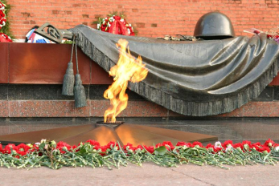

Slide 29
День Победы! Этого праздника люди ждали 1418 дней. Столько дней и ночей продолжалась война. Майское утро, Солнечный свет, Нашей Победе 75 лет!

Slide 30
Сегодня праздник входит в каждый дом. И радость к людям с ним приходит следом. Мы поздравляем вас с великим днем, С днем нашей славы! С Днем Победы! Пусть гремит салют победы, Этим светом мир согрет. Поздравляем наших прадедов! Дню Победы многих лет!

Slide 32
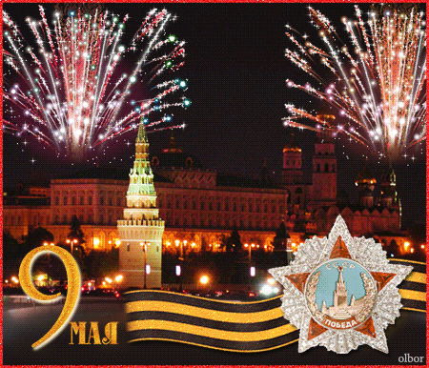

Slide 33
